Slide 1
核污水海洋处置涉及国际法问题思考
第五届海法论坛
郭 萍
中山大学法学院 教授、博导
最高人民法院国际海事法律研究基地（中山大学）执行主任
南方海洋科学与工程实验室（珠海）特聘研究员
2023-04-22
广州

Slide 2
日本福岛核污水海洋处置的背景
国内外有关核污水海洋处置的国际法研究现状
对现有国际法研究的评价和思考
结束语

Slide 3
福岛核污水产生及海洋处置背景
2011年3月11日，日本东部发生里氏9.0级特大地震并引发海啸
海水淹没福岛第一核电站柴油机厂房，导致重大核事故
福岛事故发生后，福岛第一核电站每天产生约180吨核污水
核污水主要来源如下：
海啸涌进电厂的海水
因选址失误持续从阿武隈山系下的地下水脉流入的地下水
雨雪等自然降水
日本为了冷却核电机组而引入海水漫灌所产生的核污水

Slide 4
福岛核污水产生及海洋处置背景
福岛核电站（东电公司）：对放射性物质污染的核污水通过去除多种放射性核素的先进液体处理系统（ “ALPS”）进行处理，并存储在厂址内等待后续处置。但受技术限制，仍然不能去除氚等放射性物质（60余种核素）
现有约137万吨核污水的一千个存储罐将于2022年达到饱和状态
经日本政府请求，国际原子能机构（IAEA）成立审议路线图计划国际同行小组，2013年4月、2013年11月至12月、2015年2月、2018年11月举行四次会议，2020年4月发布第一次安全审议报告，2023年4月6日发布第二次安全审议报告

Slide 5
福岛核污水产生及海洋处置背景
经过ALPS处理过的核污水理论上可以存在如下五种处置方式：
经控制后排入海洋
注入地下
经控制后进行蒸汽排放
脱氢处理
地下掩埋
应综合考虑如下因素：技术的可行性、规制的可行性、污染物留存时间、处置所产生的花费、处置核污水所影响的范围、次生废物、进行处置的人工将面临核暴露辐射问题等等

Slide 6
福岛核污水产生及海洋处置背景
2021年4月13日，日本政府召开内阁会议，正式决定将对经处理的核废水经过滤并稀释后排入大海
2022年4月25日进行相关施工准备
预计于2023年春夏季开始正式排放核污水，持续时间大约30年
日本政府和日本东京电力公司尚未公布核污水成分构成要素+排放的监管措施+环境评价报告等内容
韩、中、俄罗斯、太平洋岛国等周边国家关切
国内学者也积极撰文发声

Slide 7
放射性废物海洋处置等相关概念界定
放射性废物的界定：
1997年国际原子能机构：《乏燃料管理安全和放射性废物管理安全联合公约》第2条（h）项----“放射性废物”系指缔约方或者其决定得到缔约方认可的自然人或法人预期不做任何进一步利用的而且监管机构根据缔约方的立法和监管框架，将它作为放射性废物进行控制的气态、液态或固态放射性物质
国际原子能机构于2011年7月公开发布的《安全标准丛书》有关“放射性废物处置”（具体安全要求第SSR-5号）文件

Slide 8
处置（disposal）
排放(release)
处置（disposal）：指将放射性废物安置在某个设施或场所中并无意回取的行为
排放(release) ：作为一种合法的做法，在监管机构批准的限值内，源于正常运行的受监管核设施的液态或气态放射性物质有计划和受控地释入环境
贮存（storage）：为回取将乏燃料或放射性废物存放于起保护作用的设施中的行为
日本政府储存-排放入海的决定----主观意识形态方面发生了重大转变

Slide 9
放射性废物海洋处置等相关概念界定
日本政府宣布拟将福岛核废水排放入海的提法实有混淆概念之嫌
其使用“核废水”“经ALPS处理的水”“排放”等表述规避了“核污水”和“处置”的用词，有避重就轻的意图，规避海洋污染之意。
福岛事故所产生的含有放射性核素的被污染了的废水，而非该核电厂正常操作作业中产生的废水，已经超越正常营运操作中产生的废弃物，因此应当属于处置行为，而非一般意义上的生产正常排放行为
厘清这些概念是为了探讨问题并确定法律依据的根本

Slide 10
日本福岛核污水海洋处置的背景
国内外有关核污水海洋处置的国际法研究现状
对现有国际法研究的评价和思考
结束语

Slide 11
国内有关核污水海洋处置的国际法研究现状
使用“日本核事故” “福岛核污水”“福岛核废水”“福岛核泄漏”和“福岛核事故”等关键词在CNKI数据库进行中文文献搜索。
截止为2022年12月27日，总计检索出有重合的结果1652条。其中，去除报道类文献和其他学科研究文献，筛选出涉及法学研究期刊文献共计86篇。

Slide 12
涉及日本福岛核污水排海问题国际法学成果分析
我国学者们十分关注这一重大事件
沿着时间轴梳理，可以发现2020年是明显分水岭
2021年日本政府正式决定向海洋排放后研究关注度急剧上升
相对冷漠阶段（2011年-2020年）
日趋火热阶段（2021年至今）

Slide 13
国内有关该事件国际法学研究现状分析
国内学术研究成果呈现多元化、体系化、综合性趋势
论证日本福岛核污水排海行为违反相关国际法规范（罗欢欣、马忠法、裴兆斌、袁泉、那力、高之国等）
论证日本福岛核污水排海行为应承担国际法责任（尹生、张进、罗欢欣等）
中国及国际社会如何应对核污水排放问题（任虎、马忠法、高之国等）
论证日本福岛核污水排海行为涉及的其他法律问题（孙瑾、黄玥、余敏友、刘明全等）

Slide 14
国外有关该事件国际法学研究现状分析
截止2023年1月22日，分别通过Heinonline、Web of Science数据库检索英文文献。
共得到20篇符合的英文文献，其中2011年3篇、2012年4篇、2013年1篇、2021年5篇、2022年7篇。8篇（中），10篇（韩），2篇（其他国家）（中、韩关注度较高）
日本核污水排放是否违反国际法义务，中国学者观点统一一致，国外学者观点不一（不违反Vs 违反）。
通过在CINII日文论文数据库，检索日文文献三篇
区别于其他国家学者研究结论，日本学者首先都是采用“经处理的水”的文字表达，未使用核污水或者污染水，与日本政府对外公开发布信息表述保持一致。其次都是论证日本核污水排放行为不违反国际法。
东北大学法学研究部西本健太郎教授：国际原子能机构制定的安全标准以及关于核能利用的国际条约确定的安全基准，不具有法律拘束力，审慎考虑后选择了向海洋排放的处理方法，认为日本已经遵守了国际法一般义务
日本摄南大学法学部鸟谷部壤：日本不违反海洋法公约中合理注意以及防止和减少污染的义务、防止跨界环境损害的义务等内容

Slide 15
日本福岛核污水海洋处置的背景
国内有关核污水海洋处置的国际法研究现状
对现有国际法研究的评价和思考
结束语

Slide 16
国内外有关研究评价与思考
研究成果略显同质化，重复性或相同性研究内容比例偏高。（针对某单一公约）
涉及相关专业术语的规范表达还有待统一、明晰。使用“核污水”“核废水”“ALPS处理水”“处理水”“排放”“处置”等不同措辞用语
对国际原子能机构安全标准体系的深入系统研究存在缺失。
探索核污水排放应对策略的可行性研究方面还有待实践检验
对国外学者（日本）的相关跟踪研究需要加强。（日文语言限制+线上资源有限）

Slide 17
日本福岛核污水海洋处置的背景
国内有关核污水海洋处置的国际法研究现状
对现有国际法研究的评价和思考
结语

Slide 18
国际社会予以密切关注
日本福岛核污水排海计划因其环境危害性受到国际与日本国内舆论强烈抗议。
中国、韩国等周边国家不断通过外交等多种途径施压。强调并敦促在采取排放措施前，日方应对排海方案的正当性、核污染水数据的可靠性、净化装置的有效性、对环境影响的不确定性等作出充分、可信的说明
新西兰、斐济等太平洋岛国敦促日本政府应停止向海洋排放核废水
日本民间的反对声音更是层出不穷，不同层面的抗议活动持续发生

Slide 19
作为清洁能源，原子能未来在能源、动力乃至国防等领域将发挥强大力量，推动人类走向宇宙、走向繁荣，但是核污水海洋处置应当引起高度关注。
应对福岛事故核污水，庞大的国际法体系在规范放射性废物海洋处置问题上还存在着缺失和不足
例如：《海洋法公约》设立了保护和保全海洋环境的一般义务
IAEA《核安全公约》《联合公约》《及早通报核事故公约》和《核事故或辐射紧急情况援助公约》：针对核设施正常操作、通知义务、紧急援助-不适用核污水海洋处置
IMO：1972年伦敦倾废公约及其1996议定书：不适用
《控制危险废物越境转移及其处置巴塞尔公约》:不适用放射性废物
《防止陆源物质污染海洋的公约》（巴黎公约）：仅适用东北大西洋沿岸国家
尚无专门针对海洋处置放射性废物的国际条约，现有国际条约要么规定过于原则、宽泛，要么囿于适用范围或适用路径方式等限制

Slide 20
通过修订现有国际条约+创设新的针对性国际条约
未来国际法规范的路径
组合拳

Slide 21
推动国际立法实践的完善-组合拳
修订现有国际法规范路径（ 《伦敦倾废公约1996年议定书》和《联合公约》等现有国际法规范，弥补其在放射性废物海洋处置适用性等方面存在的缺失及不足）
缔结新的国际条约路径（放射性废物海洋处置的复杂性、技术性、跨界性和国际性）
积极参与国家间谈判和磋商：阻止日方排放
合理利用国际争端解决机制：应对排污环境影响解决争端
推动相关国际组织充分发挥作用：国际原子能机构、国际海事组织、世界卫生组织等
尽快确立国内应对机制：寻求民事责任赔偿救济

Slide 22
未来--对IAEA审查机制的研究需要加强
IAEA和日本政府：2021年7月8日签署协议-启动安全审查机制
日本为化解国际舆论压力，寻求核安全领域权威国际组织为其排污行为的合法性背书
目前安全审查工作主要参考IAEA现有安全标准体系
不具备法律约束力(最多是发挥向国际社会披露相关信息、报告和审查结论的间接监督作用)
不具备日方排污计划合法性决定权（基于日方提供信息及有限调查）
日方无法据此豁免海洋环境影响评估义务、保护海洋环境义务、国际法未加禁止行为引起的国际损害责任等

Slide 23
日 方
忠实履行国际义务
以最安全、稳妥方式处置核污水
严格接受国际监督
最大限度避免将不可预测风险强加给国际社会
同周边邻国等利益攸关方和有关国际机构充分协商
目 标
太平洋≠ 某个国家的垃圾场
国际社会携手阻止并应对海洋环境污染

Slide 24
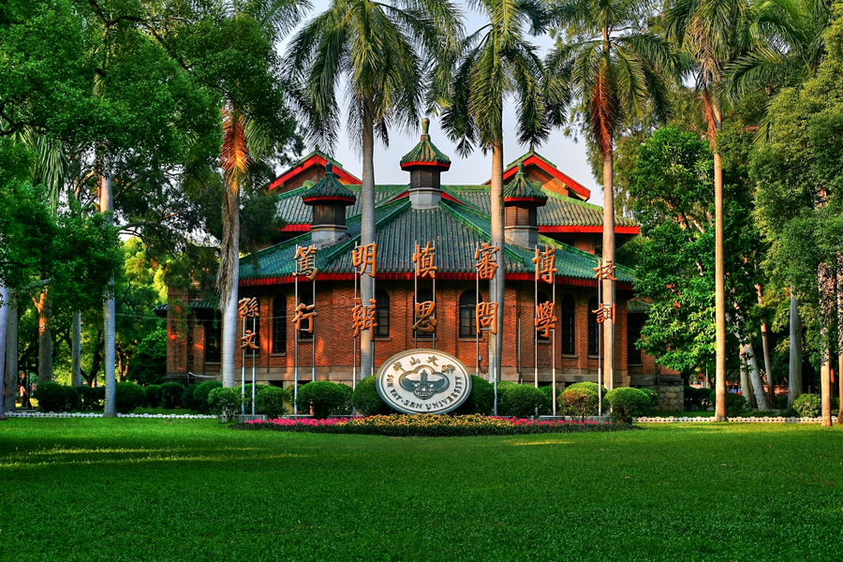
谢谢各位！

